Slide 1

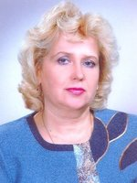

Год педагога и наставника-2023
Князева Вера Александровна
Фото
учитель русского, родного (русского) языков, литературы, родной (русской) литературы первой квалификационной категории МБОУ «Гимназия №1»
Общий стаж работы - 42 г., педагогический стаж – 26 лет
ПЕДАГОГИЧЕСКОЕ кредо
Чтобы быть хорошим преподавателем, нужно любить то, что преподаешь,
и любить тех, кому преподаешь.
Включена в Энциклопедию при президенте РФ «Лучшие люди России»; 2007 г.
награждена Медалью "За заслуги в образовании", 2006 год;
Благодарственными письмами МО и науки РТ, 2006, 2015 г.г.;
Благодарственным письмом Государственного Советника Татарстана, председателя попечительского совета Фонда возрождения памятников истории и культуры РТ М.Ш. Шаймиева, 2015 г.
Разработки уроков по предмету и внеклассных мероприятий нравственно-патриотической направленности размещены на методических площадках МО и Науки РФ,РТ

